Slide 1
NHIỆT LIỆT CHÀO MỪNG
CÁC THẦY, CÔ VỀ DỰ GIỜ
Môn: Toán
Giáo viên: Vũ Thị Diễm
Trường Tiểu học Hùng Thắng

Slide 2
TIẾT 14. MẤY VÀ MẤY

Slide 3
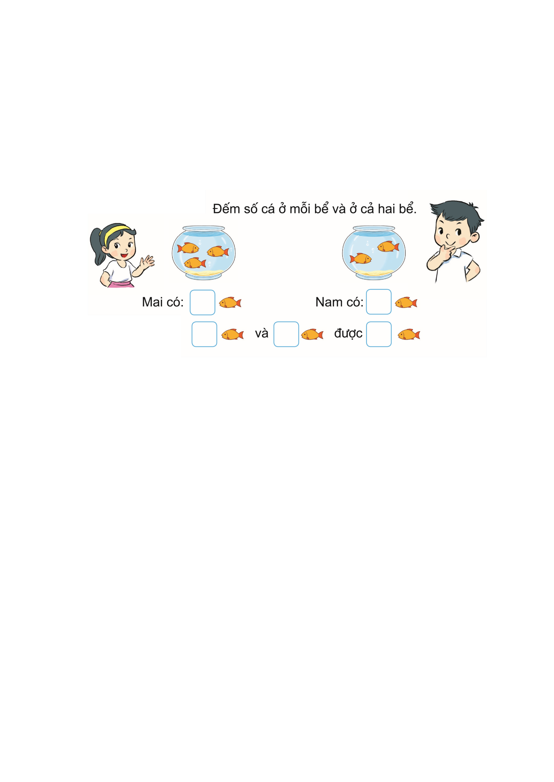
?
?
?
?
?

Slide 4
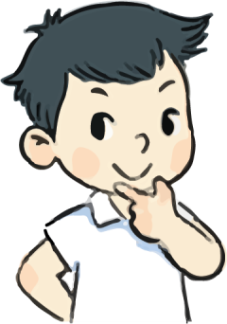
3
?
Nam có:
2
?
?
?
3
và
được
5
2
?
Mai có:

Slide 5
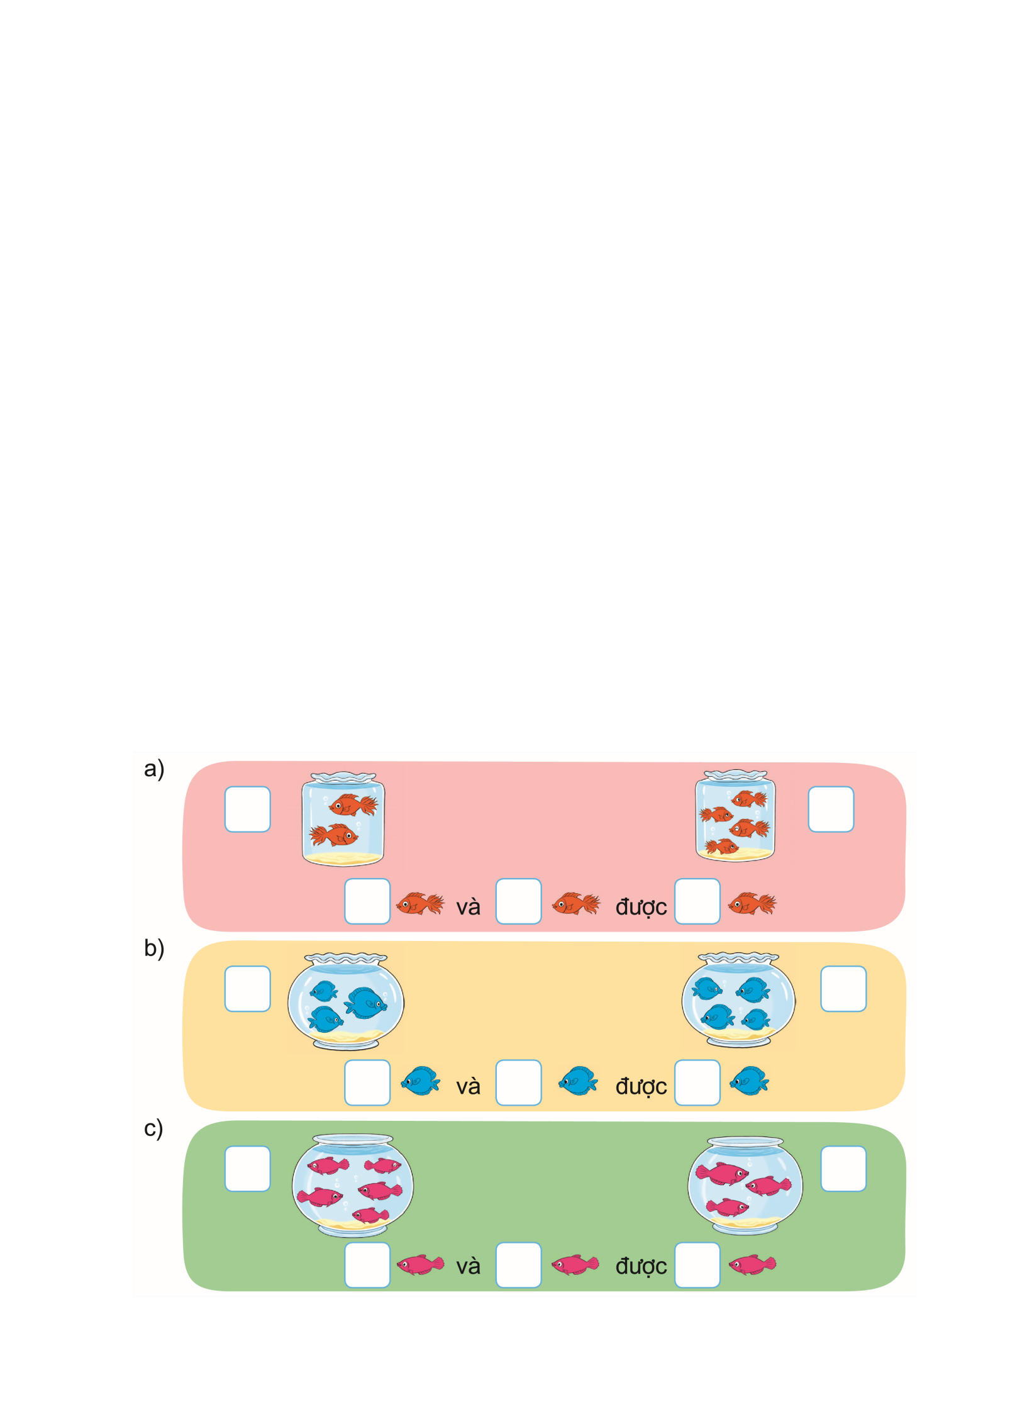
1
Số ?
?
?
?
?
?
?
?
?
?
?
?
?
?
?
?

Slide 6
a)
?
2
2
?
?
4
?
và
được
6
?
4

Slide 7
b)
?
3
?
?
7
3
4
?
và
được
4
?

Slide 8
c)
5
?
?
?
3
?
5
và
được
8
?
3

Slide 9
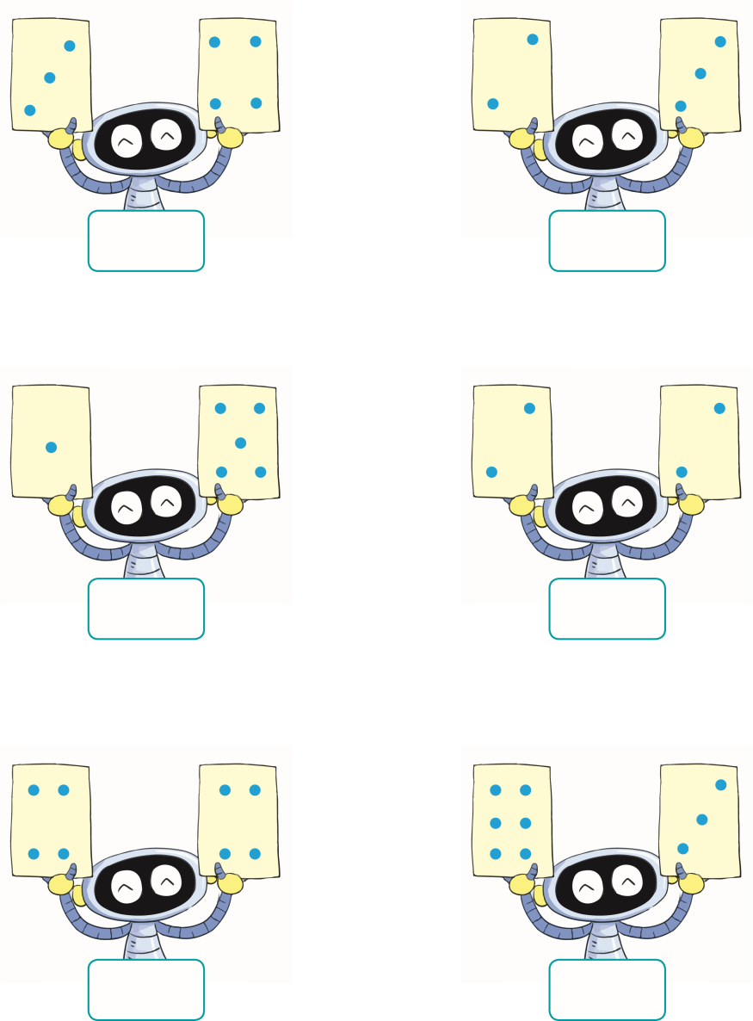
2. Số ?
?
?
?
?
?
?

Slide 10
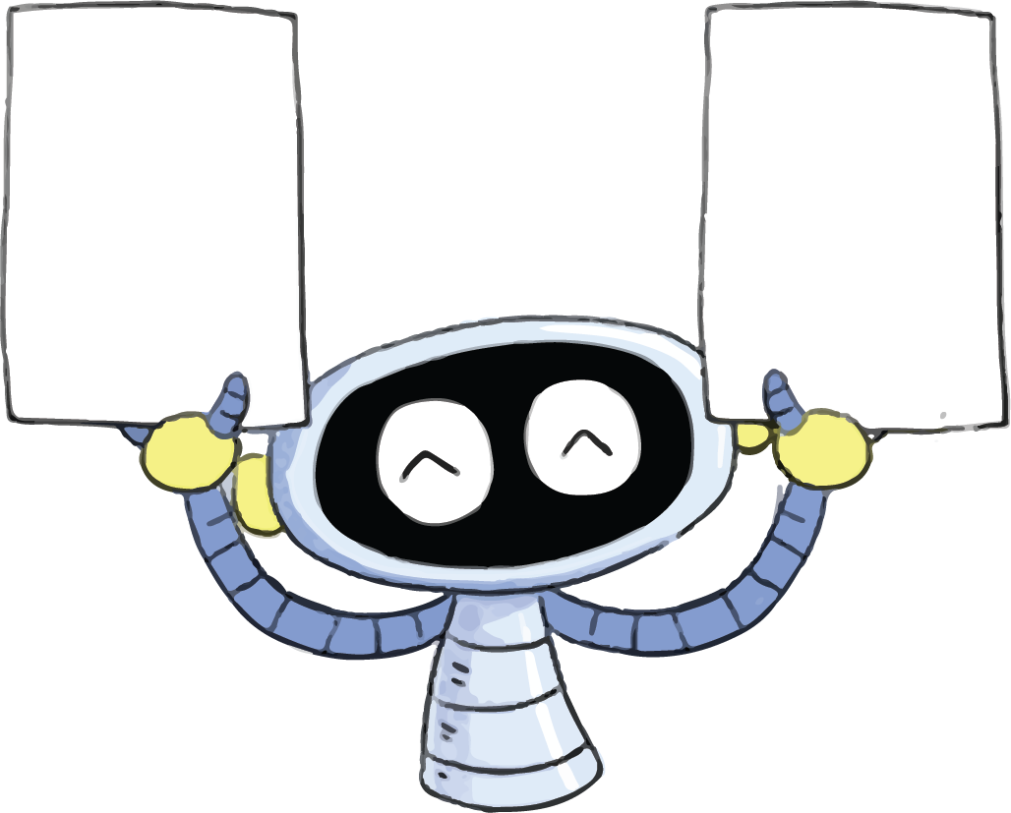
Đố các bạn có bao nhiêu chấm bi trong hình?
?
7

Slide 11
Đố các bạn có bao nhiêu chấm bi trong hình?
?
5

Slide 12
Đố các bạn có bao nhiêu chấm bi trong hình?
?
6

Slide 13
Đố các bạn có bao nhiêu chấm bi trong hình?
?
4

Slide 14
Đố các bạn có bao nhiêu chấm bi trong hình?
?
8

Slide 15
Đố các bạn có bao nhiêu chấm bi trong hình?
?
9

